Slide 1

Psychometrie College 3: Validiteit
Furr hoofdstukken:
8: Conceptual basis
9: Estimating & evaluating validity evidence

Slide 2
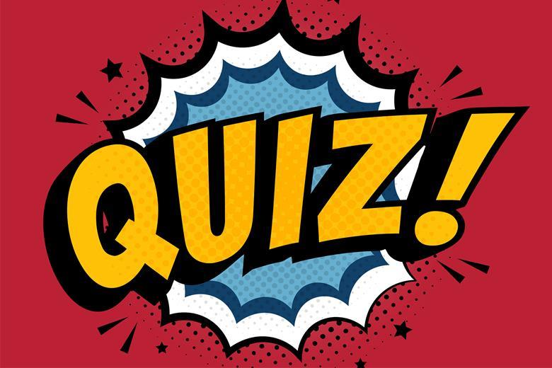
Betrouwbaarheid. In welke mate:
Zijn testscores een functie van ware scores?
Is de testscore vrij van random meetfouten?
Validiteit. In welke mate:
Meet de testscore het beoogde construct?
Is de testscore vrij van systematische meetfouten?

Slide 3
Validiteit
Informeel: In welke mate meet de testscore wat
we willen meten?
Professioneel: “mate waarin empirisch bewijs en theorie interpretaties van testscores m.b.t een beoogd doel ondersteunen”
(APA et al., Standards for Educational and Psychological Testing, 2014)

Slide 4
Validiteit
Interne Structuur
Associaties met Andere Variabelen
Construct
Validiteit
Respons Processen
Consequenties van Testgebruik
Test Inhoud

Slide 5
Validiteit
PCA
Nomologisch Net
Interne structuur
Associaties met andere variabelen
Correlaties
Construct
Validiteit
Betrouwbaarheid
Sensitiviteit, Specificiteit, Positief en Negatief Voorspellende waarde
IRT
CFA
Taylor-Russell table
Respons Processen
Consequenties van Testgebruik
Respons bias
Methode effecten
Test Inhoud
Facet methode

Slide 6
COTAN beoordelingen
 | Voldoende of goed (COTAN tot 2000) | Voldoende of goed (beoordelingen 1998 – 2018)
Theoretische uitgangspunten | 88% | 90%
Kwaliteit testmateriaal | 91% | 94%
Kwaliteit handleiding | 72% | 84%
Normen | 41% | 40%
Betrouwbaarheid | 67% | 76%
Begripsvaliditeit | 65% | 67%
Criteriumvaliditeit | 33% | 26%
Evers, Vliet-Mulder & Groot (2000). COTAN Documentatie van Tests en Testresearch in Nederland. Amsterdam: Boom Uitgevers.
Egberink, I.J.L., & Vermeulen, C.S.M. (2009-2018). COTAN Documentatie (www.cotandocumentatie.nl). Amsterdam: Boom Uitgevers.

Slide 7
1. Test inhoud
Inhoudsvaliditeit:
Mate waarin items van de test overeen komen met beoogde construct en subconstructen.
construct
sub-constructs
items

Slide 8
Addition
Voorbeeld
• Construct
• Sub-constructs
• Items
Threats to content validity:
• Construct-irrelevant content. E.g., exponentation, items with (too) much verbal content.
• Construct-underrepresentation. E.g., only two items for division, no exponentiation.
These are choices of the test developer, but/thus have to be motivated and made explicit.
Rekenvaardigheid
Subtraction
Maths ability
Multiplication
Division
maths questions

Slide 9
Optellen
Voorbeeld
• Construct
• Sub-constructen
• Items
Threats to content validity:
• Construct-irrelevant content. E.g., exponentation, items with (too) much verbal content.
• Construct-underrepresentation. E.g., only two items for division, no exponentiation.
These are choices of the test developer, but/thus have to be motivated and made explicit.
Rekenvaardigheid
Aftrekken
Maths ability
Vermenigvuldigen
Delen
maths questions

Slide 10
Optellen
Voorbeeld
• Construct
• Sub-constructen
• Items
Geen natuurwetten! Inhoudsvaliditeit is grotendeels een keuze van de testontwikkelaar. Moet expliciet worden gemaakt en gemotiveerd.
Bedreigingen inhoudsvaliditeit:
Construct-irrelevante inhoud.
Construct-onderrepresentatie.
Rekenvaardigheid
Aftrekken
Maths ability
Vermenigvuldigen
Delen
rekenvragen

Slide 11
Facet methode
Systematische methode om inhoudsvaliditeit te verzekeren:
Bepaald relevante facetten van het construct
Bepaal relevante niveaus van ieder facet
Bepaal aantal items voor iedere combinatie van niveaus

Slide 12
ASO: Amsterdamse Schaal voor Opstandigheid (Hoffenaar & Hoeksma, 2003)
Situatie: Respons: | Leraren | Ouders | Leeftijdsgenoten
Emoties | ? items | ? items | ? items
Gedrag | ? items | ? items | ? items

Slide 13
ASO: Amsterdamse Schaal voor Opstandigheid (Hoffenaar & Hoeksma, 2003)
Situatie: Respons: | Leraren | Ouders | Leeftijdsgenoten
Emoties | 5 items | 5 items | 5 items
Gedrag | 5 items | 5 items | 5 items

Slide 14
ASO: Amsterdamse Schaal voor Opstandigheid (Hoffenaar & Hoeksma, 2003)
Niet doen wat de meester zegt …
□ vind ik stoer □ vind ik stom
Als mijn vader of moeder zegt dat ik moet helpen …
□ doe ik dat □ doe ik alsof ik dat niet hoor
Andere kinderen vinden dat ik …
□ soms ruzie maak □ bijna nooit ruzie maak
Situatie: Respons: | Leraren | Ouders | Leeftijdsgenoten
Emoties | 5 items | 5 items | 5 items
Gedrag | 5 items | 5 items | 5 items

Slide 15
ASO: Amsterdamse Schaal voor Opstandigheid (Hoffenaar & Hoeksma, 2003)
Voordelen:
Definitie construct in één tabel.
Je kunt er (inhoudsvaliditeit ) mee evalueren:
B.v. vraag experts: Juiste facetten en niveaus? Juiste weging? Geschikte items?
Je kunt er interne structuur mee evalueren:
B.v. vertonen itemresponsen de beoogde structuur? Toetsen met betrouwbaarheid (week 2), PCA (week 4), CFA (week 5)
Situatie: Respons: | Leraren | Ouders | Leeftijdsgenoten
Emoties | 5 items | 5 items | 5 items
Gedrag | 5 items | 5 items | 5 items

Slide 16
2. Interne structuur van een test
In welke mate vormen indicatoren van een construct (items, subschalen) een coherent geheel?
• homogeniteit → unidimensioneel
• heterogeniteit → meerdere dimensies (mogelijk gecorreleerd)
Empirisch te toetsen door:
betrouwbaarheidsanalyse (week 2)
principale componenten analyse (PCA; week 4)
confirmatieve factoranalyse (CFA; week 5)
item response theorie (IRT; week 6)

Slide 17
3. Respons processen
Mate van overeenstemming tussen de psychologische processen:
die we veronderstellen dat respondenten gebruiken, en
die respondenten daadwerkelijk gebruiken
Inconsistenties in het geval van b.v.:
Sociaal wenselijk antwoorden
Afkijken bij een examen
Meetschalen verschillen tussen respondenten of over tijd (‘response shifts’)
...
Meer over hoe te evalueren in empirische data: Topic 7 (Bias)

Slide 18
4. Samenhang met andere variabelen
Idealiter wordt bewijs voor validiteit van een testscore geleverd in de vorm van:
Convergente èn discriminante (divergente) associaties
Concurrente èn predictieve associaties

Slide 19
Nomologische Net
Een netwerk van constructen, de observeerbare metingen ervan, en de associaties ertussen.
Het woord "nomologisch" komt uit het Grieks en betekent hier: “wetmatig".
In test ontwikkeling gebruiken we het om te evalueren of associaties met andere variabelen ondersteuning bieden voor validiteit.
Specificeer verwachtingen.
Vergelijk met geobserveerde associaties (i.e., correlaties verkregen in een steekproef van respondenten)
Overigens: Een netwerk kan nooit alle relevante variabelen weergeven, gedrag wordt beïnvloedt door oneindig veel factoren.

Slide 20
Geneve Emotion Recognition Test (GERT)
Beoogd construct: Vermogen om emoties af te lezen van gezicht, stem en lichaam.
83 korte video clips waarin acteurs verschillende emoties uiten, de respondent moet aangeven welke emotie werd geuit.
Testscore: Aantal clips waarin de emotie juist werd herkend.
Probeer ‘m uit op: https://www.unige.ch/cisa/emotional-competence/home/exploring-your-ec/
Schlegel et al. (2017) onderzochten validiteit met een nomologisch net in één van hun studies:
Afkortingen: TEIQue (Trait Emotional Intelligence Test), RSES (Rosenberg Self-Esteem Scale), ASR (Adult Self-Report)

Slide 21
Verwachtingen specificeren
GERT

Slide 22
Verwachtingen specificeren
Verwachting auteurs:
Lage positieve correlatie met gender.
Substantiële negatieve correlatie met leeftijd.
Geen correlatie met zelfvertrouwen.
(-) 0.10 to 0.30: laag tot gemiddeld (dunnere lijnen)
(-)0.30 to 0.50: gemiddeld tot sterk (dikkere lijnen)
GERT
Self-esteem
RSES
Age
Gender (1=female)

Slide 23
Verwachtingen specificeren
Verwachting auteurs:
Lage positieve correlatie met gender.
Substantiële negatieve correlatie met leeftijd.
Geen correlatie met zelfvertrouwen.
Sterke positieve correlaties met emotionele intelligentie.
GERT
Self-esteem
RSES
Situational emotional understanding
STEU
Situational emotional management
STEM
Age
Gender (1=female)

Slide 24
Wellbeing
TEIQue
Social Adjustment
ASR
Personal Strength
ASR
Self-control
TEIQue
Verwachting auteurs:
Lage positieve correlatie met gender.
Substantiële negatieve correlatie met leeftijd.
Geen correlatie met zelfvertrouwen.
Sterke positieve correlaties met emotionele intelligentie.
Laag tot gemiddelde positieve correlaties met adaptieve persoonlijkheidskenmerken.
Emotionality
TEIQue
Sociability
TEIQue
GERT
Self-esteem
RSES
Situational emotional understanding
STEU
Situational emotional management
STEM
Age
Gender (1=female)

Slide 25
Wellbeing
TEIQue
Social Adjustment
ASR
Personal Strength
ASR
Self-control
TEIQue
Verwachting auteurs:
Lage positieve correlatie met gender.
Substantiële negatieve correlatie met leeftijd.
Geen correlatie met zelfvertrouwen.
Sterke positieve correlaties met emotionele intelligentie.
Laag tot gemiddelde positieve correlaties met adaptieve persoonlijkheidskenmerken.
Laag tot gemiddelde negatieve correlaties met niet-adaptieve persoonlijkheidskenmerken.
Emotionality
TEIQue
Sociability
TEIQue
GERT
Self-esteem
RSES
Situational emotional understanding
STEU
Situational emotional management
STEM
Age
Gender (1=female)

Slide 26
Wellbeing
TEIQue
Social Adjustment
ASR
Personal Strength
ASR
Anxiety
ASR
Self-control
TEIQue
Withdrawal
ASR
Emotionality
TEIQue
Somatic problems
ASR
Thought problems
ASR
Sociability
TEIQue
GERT
Rule-breaking
ASR
Self-esteem
RSES
Attention problems
ASR
Situational emotional understanding
STEU
Aggression
ASR
Situational emotional management
STEM
Depression
ASR
Age
Gender (1=female)

Slide 27
Wellbeing
TEIQue
Social Adjustment
ASR
Personal Strength
ASR
Anxiety
ASR
Self-control
TEIQue
Withdrawal
ASR
Emotionality
TEIQue
Somatic problems
ASR
Thought problems
ASR
Sociability
TEIQue
GERT
Rule-breaking
ASR
Self-esteem
RSES
Merk op: Alle coefficienten zijn concurrent, geen predictieve validiteit. Er is maar 1 discriminante validiteitscoëfficënt.
Attention problems
ASR
Situational emotional understanding
STEU
Aggression
ASR
Situational emotional management
STEM
Depression
ASR
Age
Gender (1=female)

Slide 28
Vergelijk geobserveerde correlaties met verwachtingen

Slide 29
Wellbeing
TEIQue
Social Adjustment
ASR
Personal Strength
ASR
Anxiety
ASR
0.07
0.05
0.18
0.10
Self-control
TEIQue
Withdrawal
ASR
0.04
0.04
Emotionality
TEIQue
Somatic problems
ASR
0.07
0.19
Thought problems
ASR
Sociability
TEIQue
0.06
0.11
GERT
Rule-breaking
ASR
Self-esteem
RSES
0.07
-0.04
Attention problems
ASR
0.18
Situational emotional understanding
STEU
Aggression
ASR
0.46
0.11
Situational emotional management
STEM
Depression
ASR
Gender (1=female)
0.09
Age
0.36
-0.35
0.19

Slide 30
Wellbeing
TEIQue
Social Adjustment
ASR
Personal Strength
ASR
Anxiety
ASR
0.07
0.05
0.18
0.10
Self-control
TEIQue
Withdrawal
ASR
0.04
0.04
Emotionality
TEIQue
Somatic problems
ASR
0.07
0.19
Thought problems
ASR
Sociability
TEIQue
0.06
0.11
GERT
Rule-breaking
ASR
Self-esteem
RSES
0.07
-0.04
Attention problems
ASR
0.18
Situational emotional understanding
STEU
Aggression
ASR
0.46
0.11
Situational emotional management
STEM
Depression
ASR
Gender (1=female)
0.09
Age
0.36
-0.35
0.19

Slide 31
4. Associaties met andere variabelen / 5. Consequenties van testgebruik: Beslissingen maken
Beslissingen zijn vaak dichotoom:
accept / reject
treatment / no treatment
has disorder / does not have disorder
Werkelijk (Y) Testuitkomst (X) | Heeft ziekte niet / niet geschikt | Heeft ziekte wel / geschikt
Nee | Juiste beslissing | Verkeerde beslissing
Ja | Juiste beslissing | Juiste beslissing

Slide 32
Beslissen
Werkelijk (Y) Testuitkomst (X) | Heeft ziekte niet / niet geschikt | Heeft ziekte wel / geschikt
Nee | 3.168 | 3.308 | 6.476
Ja | 432 | 3.092 | 3.524
 | 3.600 | 6.400 | 10.000
Acceptabel voor beslissen wel of geen zware, dure behandeling voor een zeer ernstige aandoening?
Wat zjin de kosten van beide foute beslissingen?
Acceptabel voor screenen op depressie bij huisarts?
Wat zjin de kosten van beide foute beslissingen?
Sensitivity P(X+|Y+) | 0,48
Specificity P(X-|Y-) | 0,88
Positief predict. waarde P(Y+|X+) | 0,88
Negatief predict. waarde P(Y-|X-) | 0,49

Slide 33
Predictieve / consequentiële validiteit: Taylor-Russell procedure
Probleem: Testscores doorgaans op ordinale of interval schaal, maar beslissingen zijn vaak dichotoom (b.v. aannemen of afwijzen).
Effect van beleid: Verschillende cut-off waarden van de testscore leveren verschillende selectieratio’s, wat leidt tot verschillende percentages ‘successen’ → Taylor-Russell table
TR procedure is gerelateerd aan associaties met andere variabelen en consequenties testgebruik

Slide 34
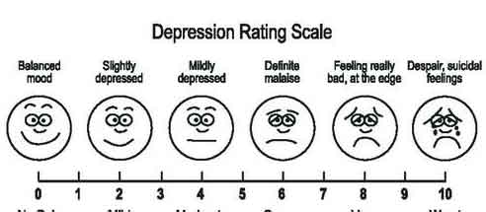
Predictieve / consequentiële validiteit: Taylor-Russell procedure
Probleem: Testscores doorgaans op ordinale of interval schaal, maar beslissingen zijn vaak dichotoom (b.v. aannemen of afwijzen).
Effect van beleid: Verschillende cut-off waarden van de testscore leveren verschillende selectieratio’s, wat leidt tot verschillende percentages ‘successen’ → Taylor-Russell tabel
Afwijzen
(juiste en onjuiste beslissingen)
Aannemen
(juiste en onjuiste beslissingen)
Succes!

Slide 35
Praktijkvoorbeeld: toelating geneeskunde
Context:
6500 gegadigden, 2850 plaatsen beschikbaar. Dus selectie ratio is gegeven: 2850/6500 = .44
Gegeven: Kans op succes met huidig toelatingsbeleid (loterij) is .50 (base rate)
Nieuwe test met predictieve validiteit van .20.
Selectie vraag: Wat wordt de kans op succes voor iedere aangenomen kandidaat, wanneer we deze test gaan gebruiken om kandidaten te selecteren?

Slide 36
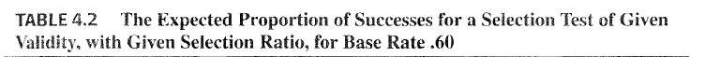
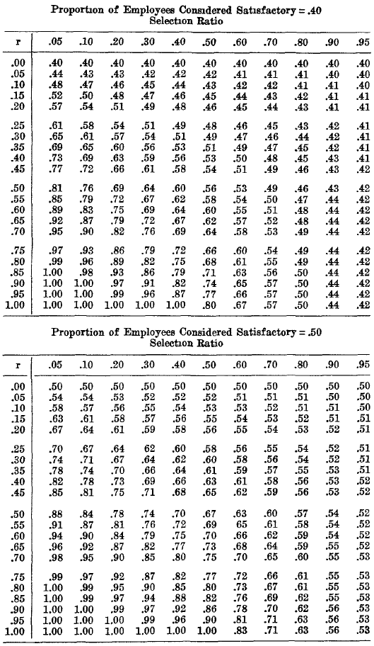
Taylor-Russell tabel
• Gegeven de base rate (huidige prop. Successen = .50), en
de selectie ratio (huidige proportie geselecteerde individuen = .44), en
de predictieve validiteit van de extra procedure (= correlatie tussen resultaat procedure en criterium = .20),
Wat zal de proportie succes zijn als extra procedure wordt toegevoegd?
• Nieuwe proportie succes is tussen .56 en .58 → toename vanaf .50 is minstens 6 procentpunten, (of 12%).

Slide 37
Taylor-Russell tabel
Merk op:
• Zelfs met lage predictieve validiteit kan kans op succes vergroot worden.
• Beslissing of extra test wordt toegepast is natuurlijk niet alleen afhankelijk van predictieve validiteit, maar ook:
- Kosten van de test procedure
- Kosten/baten van (on)succesvolle toelatingen
Is de validiteitscoefficient uit onderzoek representatief voor huidige situatie?

Slide 38
5. Consequenties van testgebruik
Heeft testgebruik de beoogde consequenties? Of ook onbedoelde of ethische negatieve consequenties?

Slide 39
Consequenties testgebruik CITO eindtoets
Meetpretentie: Schoolse vaardigheden bij kinderen in groep 8
Doel: onafhankelijk advies over het best passende brugklastype voortgezet onderwijs
Scores op schaal 501-550
Geen associatie met rapportcijfers (1-10) of IQ-scores
Nauwkeurig genoeg voor doel eindtoets
Kunnen we CITO toetsscores gebruiken om kwaliteit van een docent of een school te evalueren?
Wat voor gevolgen zou dat kunnen hebben voor het onderwijs? Voor validiteit CITO toetsscore?

Slide 40
Factoren die validiteitscoefficienten beinvloeden
Werkelijke verband tussen constructen
Meetfout en betrouwbaarheid
Beperkt bereik
Scheefheid en relatieve proporties
Methode variantie
Tijd
Voorspellen unieke
gebeurtenissen
Geen probleem!
Wat de feestvreugde verpest
(maar waar we rekening meer moeten houden als we validiteitscoefficienten interpreteren)

Slide 41
1. Werkelijke associatie tussen constructen
Wat is een zwak / sterk verband? Geen natuurwet, het gaat om interpretatie en context. Een paar vuistregels:
Sterkste associatie | Correlatie
Geen | ≈ 0.00
Zwak | ≈ (-)0.10
Matig | ≈ (-)0.30
Sterk | ≈ (-)0.50
Zeer sterk | ≈ (-)0.80
Perfect | ≈ (-)1.00

Slide 42

2. Meetfouten en betrouwbaarheid
Volgens formule 9.1 (zelfde als formule 7.3):
Berekenen we validiteit van testscore X, dan kunnen we corrigeren voor onbetrouwbaarheid van criterium Y, formule 9.2:
Formule 7.7 corrigeert voor onbetrouwbaarheid van zowel test als criterium (niet geschikt voor schatten validiteit!):
$$r_{XY−adjusted}=\frac{r_{X_{o}Y_{o}}}{\sqrt{R_{YY}}}$$

Slide 43
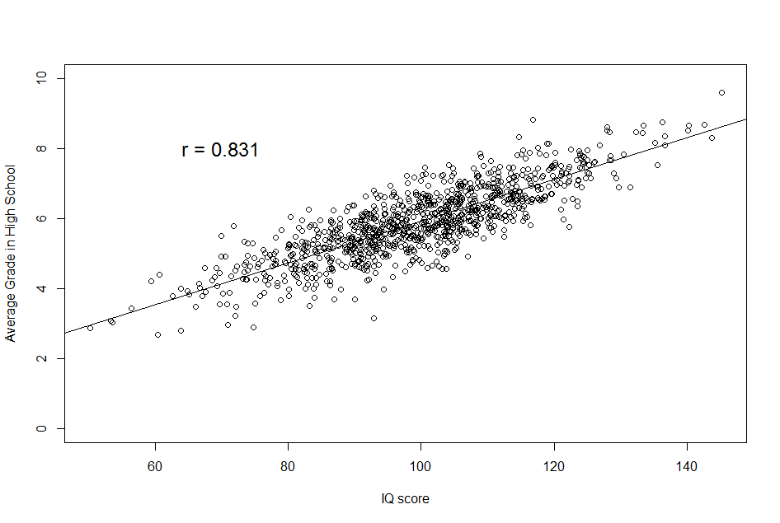
3. Beperkt bereik
Gebruiken we een steekproef met beperkt bereik van test en/of criterium scores? Dan onderschat de geobserveerde correlatie de werkelijke associatie:

Slide 44
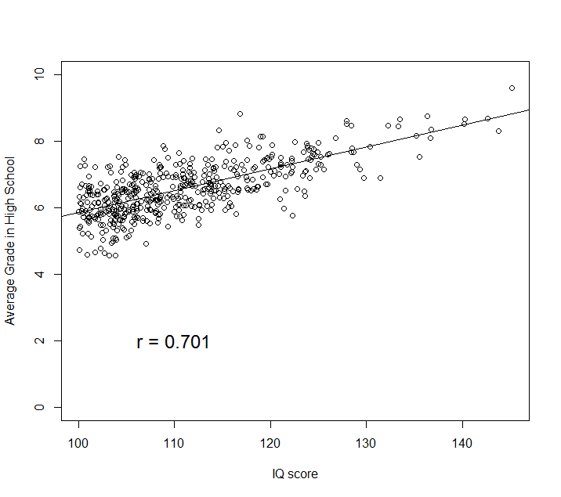
3. Beperkt bereik

Slide 45
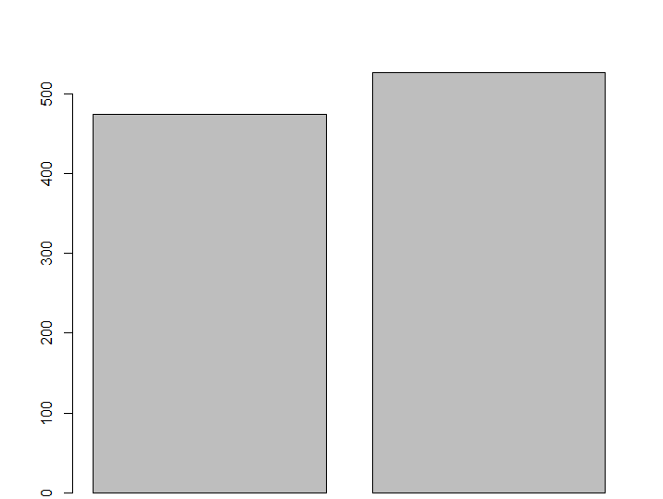
4. Scheefheid en Relatieve Proporties
Scheef (niet symmetrisch) verdeelde test of criteriumscores?
Geobserveerde correlatie onderschat werkelijke associatie:
Grade ≥ 5.8 is “voldoende”
Grade < 5.8 is “onvoldoende”
Correlatie met IQ: .65
onvoldoende voldoende
(grade < 5.8) (grade ≥ 5.8)

Slide 46
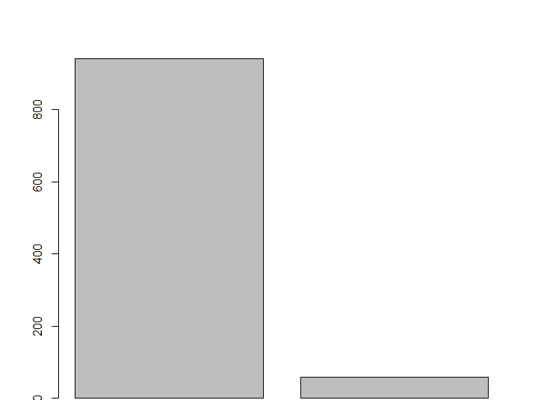
4. Scheefheid en Relatieve Proporties
Scheef (niet symmetrisch) verdeelde test of criteriumscores?
Geobserveerde correlatie onderschat werkelijke associatie:
Grade ≥ 7.5 is “voldoende”
Grade < 7.5 is “onvoldoende”
Correlatie met IQ: .44
onvoldoende voldoende
(grade < 7.5) (grade ≥ 7.5)

Slide 47
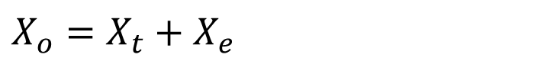
5. Methode variantie
Correlaties tussen metingen gemaakt met:
zelfde methode zijn doorgaanse hoger
verschillende methoden zijn doorgaans lager
Dit noemen we ook wel ‘methode effecten’, i.p.v.:
$$X_{o}=X_{t}+X_{e}$$

Slide 48

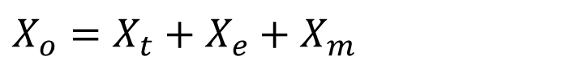
5. Methode variantie
Correlaties tussen metingen gemaakt met:
zelfde methode zijn doorgaanse hoger
verschillende methoden zijn doorgaans lager
Dit noemen we ook wel ‘methode effecten’
Methode effecten zijn haast niet te vermijden.
Hopelijk is het effect van de ware score natuurlijk veel groter dan het effect van de methode.
$$X_{o}=X_{t}+X_{e}+X_{m}$$

Slide 49
6. Tijd
Meer tijd tussen meetmomenten -> lagere correlaties tussen testscores (concurrente vaak sterker dan predictieve validiteit)
B.v., correlatie van .25 tussen huidige testscore en criterium 5 jaar later is indrukwekkend!
Lage correlaties over de tijd betekent niet noodzakelijk lage validiteit.
Sommige constructen zijn veranderlijker (states; b.v. stemming) dan andere (traits; b.v. persoonlijkheid)

Slide 50
7. Eén vs. meerdere gebeurtenissen
Metingen van gedrag in één unieke situatie zijn weinig betrouwbaar -> lage correlaties/validiteitscoefficienten
Som of gemiddelde over meerdere items/situaties/momenten geeft vaak bredere weergave van beoogde construct -> hogere correlaties/validiteitscoeffienten
Voorbeelden:
Construct | Unieke situatie | Som / gemiddelde
Depressie | Hoe is je stemming op dit moment (1-10)? | Gemiddelde over meerdere momenten en/of dagen
Rekenvaardigheid | (On)juist antwoord op één specifieke rekensom | Totaal aantal juiste antwoorden op 30 items

Slide 51
